Slide 1
TREINAMENTO DE LINGUAGEM C
Thayná Pires Baldão
Lucas Alberto Bilobran Lema
Delson Barros
Bruno Felipe de Oliveira Almeida

Slide 2
COMANDOS DE REPETIÇÃO: DO-WHILE
A sintaxe desse loop é a seguinte:
do{
comandos;
}while (expressão);
Coloca-se ponto-e-vírgula depois do do-while!!!!

Slide 3
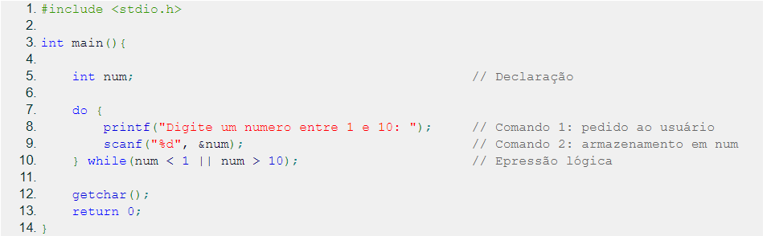
COMANDOS DE REPETIÇÃO: DO-WHILE
Este comando é bem parecido com o while, mas ele executa comandos pelo menos uma vez.
Por exemplo, o seguinte programa pede do usuário um número entre 1 e 10. Enquanto ele não digitar um número válido, o programa vai perguntar de novo.

Slide 4
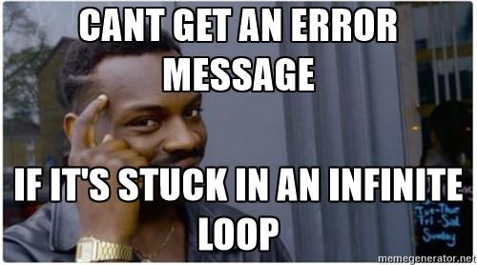
COMANDOS DE REPETIÇÃO: FOR
Existem várias situações em que a repetição que resolve um exercício de programação envolve o uso de um contador que começa com um valor inicial () e aumenta/diminui a cada passo. Por causa disso, inventaram um comando de repetição que simplifica o while em caso de existência de contador para parar o fluxo, este comando se chama for.

Slide 5
COMANDOS DE REPETIÇÃO: FOR
A sintaxe desse loop é a seguinte:
for (expr1; expr2; expr3) {
comandos;
}
Pode parecer mais complicado, mas é de longe o loop mais usado nos programas, em parte por ser mais sintético. Ele é equivalente ao seguinte código com while:
expr1;
while (expr2) {
comandos;
expr3;
}
Normalmente, temos as seguintes correlações:
expr1: declarações e inicializações
expr2: expressão lógica
expr3: incrementação ou alteração de uma variável que está em expr2

Slide 6
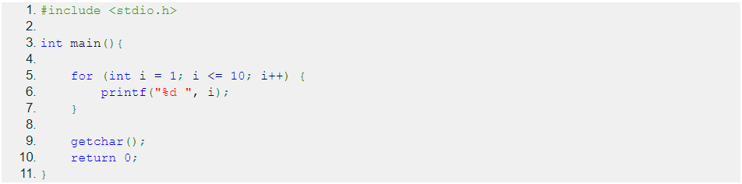
COMANDOS DE REPETIÇÃO: FOR
Programa-exemplo: imprime os números de 1 a 10.

Slide 7
PARTICULARIDADES DO FOR
As expressões podem ser vazias
for(int a = 2; a > 1; ){ // Sem expr3
printf("Digite um número inteiro: ");
scanf("%d", &a);
}
/* Ou até o seguinte loop infinito */
for(;;){ // Sem nenhuma
printf("X");
}

Slide 8
PARTICULARIDADES DO FOR
As expressões podem ser compostas
for(int i=0, j=9; i < 10; i++, j--){ // expr1 e expr3 são compostas
printf("%d - %d\n", i, j);
}
As expressões podem ser outros comandos
for(int a = 2; a <= 2; scanf("%d", &a)){
printf("Digite um número: ");
}

Slide 9
EXERCÍCIO
Dados um inteiro x e um inteiro não-negativo n, calcular x^{n}.

Slide 10
VARIÁVEIS NÃO-NUMÉRICAS: CHAR
Até agora vimos como o computador pode ser utilizado para processar informação que pode ser quantificada de forma numérica. No entanto, há muita informação que não é numérica, como por exemplo o seu nome, seu endereço residencial, uma fotografia sua ou o som de sua voz. Textos são compostos por caracteres do alfabeto, de pontuação, acentuação, etc. Para que possam ser processados pelo computador, precisamos de uma forma para representar caracteres utilizando apenas números.
Um caractere pode ser uma letra (maiúscula ou minúscula), um ponto final, ponto de interrogação, colchetes, enfim, símbolos que normalmente encontramos num teclado de um computador. Nesta aula, estudaremos as variáveis utilizadas em C para armazenar caracteres.

Slide 11
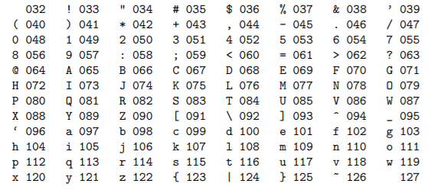
VARIÁVEIS NÃO-NUMÉRICAS: CHAR
Em C, caracteres são armazenados como números inteiros, normalmente utilizando uma tabela de conversão amplamente difundida chamada Tabela ASCII (American Standard Code for Information Interchange).

Slide 12
VARIÁVEIS NÃO-NUMÉRICAS: CHAR
Para evitar a necessidade de decorar a tabela ASCII, na linguagem C, escrever um caractere entre apóstrofes equivale a escrever o seu código ASCII. Assim, escrever 65 e ‘A’ são equivalentes.
Consequentemente, os comandos i = 65 e i = ‘A’ são equivalentes, assim como x = x + 65 e x = x + ‘A’. Dessa forma, observe o comando A = ‘A’. Neste caso, A é uma variável e ‘A’ é o caractere cujo código ASCII é 65; neste comando, o número 65 é armazenado na variável A.

Slide 13
VARIÁVEIS NÃO-NUMÉRICAS: CHAR
A forma para declarar uma variável do tipo char é a mesma para declarar variáveis do tipo int; só que em vez de usar a palavra chave int, deve-se usar a palavra char:
char <nome_da_variavel>;
Se você quiser declarar várias variáveis, é possível fazer da seguinte forma:
char <nome_da_variavel_1>, <nome_da_variavel_2>;
Para ler um caractere pelo teclado, você deve utilizar “ %c” dentro do comando scanf. Preste atenção no espaço!

Slide 14
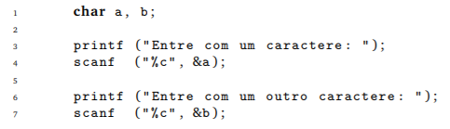
VARIÁVEIS NÃO-NUMÉRICAS: CHAR
Para mostrar o porque do “espaço em branco” antes do %c dentro do scanf, considere o seguinte trecho de programa que lê dois caracteres usando dois comandos scanf:

Slide 15
VARIÁVEIS NÃO-NUMÉRICAS: CHAR
Note que neste particular exemplo, não foi utilizado “espaço em branco” antes do %c dentro de cada scanf. Neste trecho de programa, para ler o primeiro caractere, o usuário deverá digitar um caractere do teclado (por exemplo, a letra ‘A’) e posteriormente dar um <enter>.
Como o <enter> também é um caractere (um caractere cujo código ASCII é 10), ele será lido no segundo scanf (que contém a variável b). Assim, a variável a irá conter o número 65 e a variável b o número 10.
Bem, provavelmente, a intenção do programador deste trecho não era ler o <enter> na variável b. Para evitar que o seu programa confunda o <enter>como caractere a ser lido, é colocado um “espaço em branco” antes do %c dentro de cada scanf.

Slide 16
VARIÁVEIS NÃO-NUMÉRICAS: CHAR
Só que esta maneira de “enganar” traz consigo um pequeno problema. Além de não ler o caractere , o seu programa não vai ser capaz de ler o caractere “espaço em branco” e o caractere correspondente à tabulação. Mas isso pode não ser inconveniente, uma vez que em muitos problemas de computação envolvendo caracteres, os caracteres de tabulação e “espaço em branco” devem ser mesmo ignorados.
Caso você queira ler esses caracteres, basta usar “%c” no scanf, sem o espaço e usar, logo antes a próxima leitura com o scanf, a seguinte função:
fflush(stdin);
Observação: inclua a bibilioteca stdlib.h para usar a função acima.

Slide 17
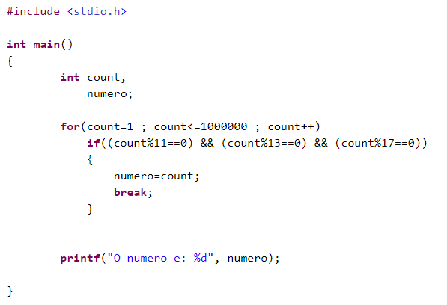
BREAK
Essa palavra chave faz com que o loop em que ela está termine.
Por exemplo: Ache o primeiro número, entre 1 e 1 milhão que é divisível por 11, 13 e 17.

Slide 18
COMANDOS DE SELEÇÃO: SWITCH
É um comando em C que serve para fazer testes condicionais, testando igualdades, onde podemos usar várias opções de comparações.
Assim como o nosso conhecido par if-else, o comando switch também serve para fazer testes condicionais.
Imagine que você quer testar um valor digitado pelo usuário com 10 números. Você poderia fazer com if, tranquilamente. Porém, seu código iria ficar enorme e você teria que digitar várias vezes if (...), if(...), ...
Visando reduzir isso, vamos aprender como usar o comando switch, que iremos usar várias vezes durante nossa apostila de C, para criar menus, por exemplo, onde iremos exibir uma série de opções, o usuário vai escolher uma e vamos saber qual opção ele escolheu através de um comando switch.

Slide 19
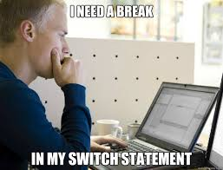
COMANDOS DE SELEÇÃO: SWITCH
A sintaxe do switch é a seguinte:
switch( opção ) { case opção1: comandos caso a opção 1 tenha sido escolhida case opção2: comandos caso a opção 2 tenha sido escolhida break; ... default: comandos caso nenhuma das opções anteriores tenha sido escolhida }

Slide 20
COMANDOS DE SELEÇÃO: SWITCH
O switch vai comparar a variável 'opção' com os 'case'. Se ele achar uma opção (case) que seja igual, ele vai rodar o código que vem após esse case, e antes do próximo case.
Caso nenhum case seja igual a 'opção', o código que está default é o que será rodado.
Caso a 'opção' seja um char, coloque entre aspas simples ' ', caso seja string coloque entre aspas duplas " " e caso seja um número, não é necessário colocar nenhum tipo de aspas.

Slide 21
COMANDOS DE SELEÇÃO: SWITCH
No exemplo passado, você viu que somente um dos case era selecionado para cada operação que efetuamos.
Porém, isso só ocorre por conta do break em cada case.
Se você tirar o break, o switch identifica o case que é igual a operacao, executa ele e TODOS OS QUE ESTÃO ABAIXO até o fim, ou até encontrar um break!

Slide 22
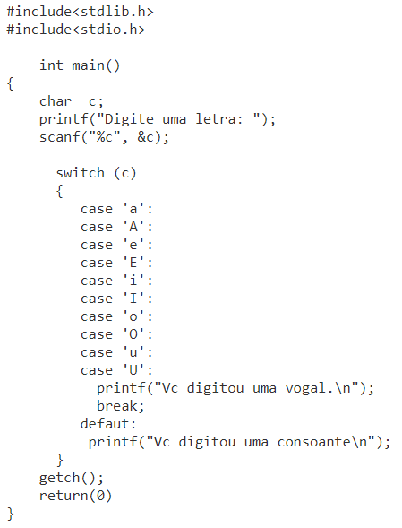
COMANDOS DE SELEÇÃO: SWITCH

Slide 23
EXERCÍCIO
Dadas n triplas compostas por um símbolo de operação (+, -, * ou /) e dois números reais, calcule o resultado ao efetuar a operação indicada para os dois números.

Slide 24
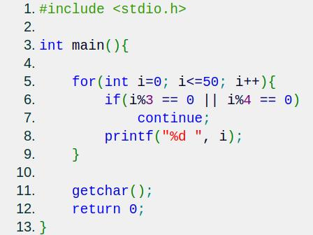
CONTINUE
Esse comando faz com que a execução do programa pule para o topo do loop.
Por exemplo, o seguinte código imprime todos os números de 0 a 50, exceto os que são múltiplos de 3 ou 4.

Slide 26
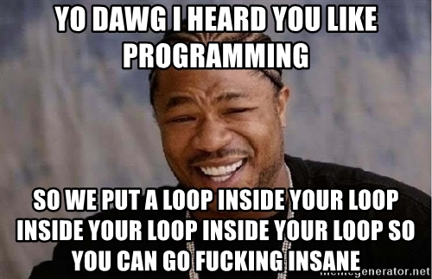
REPETIÇÕES ENCAIXADAS
Até o momento, nossos programas foram simples e os problemas não exigiam muitos comandos dentro de uma repetição. Mas os comandos dentro de uma repetição podem se tornar bastante complexos.
Vamos ver como alguns problemas exigem a criação de repetição dentro de repetição (ou repetições encaixadas).

Slide 27

EXEMPLO
Dados dois naturais n>0 e m>0, determinar entre todos os pares de números inteiros (x,y) tais que 0 ≤ x ≤ n e 0 ≤ y ≤ m, um par para o qual o valor da expressão x.y − x² + y seja máximo e calcular também este máximo. Em caso de empate, imprima somente um valor.

